Slide 1
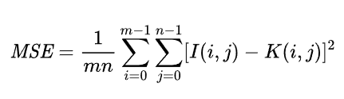
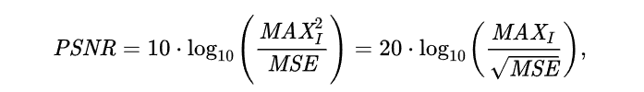
常用全参考算法
峰值信噪比（Peak signal-to-noise ratio，PSNR）
用于衡量经过压缩或处理后的图像或信号的质量与原始图像或信号的差异
通常以分贝（dB）为单位，数值越高，表示图像或信号的质量越接近原始图像或信号
计算步骤：
计算均方误差（MSE）
计算PSNR
MAX表示图像点颜色的最大数值，如果每个采样点用 8 位表示，那么就是 255

Slide 2
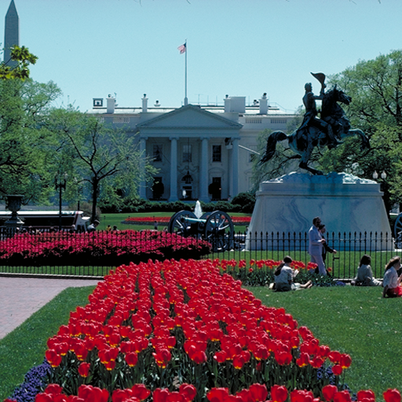

常用全参考算法
PSNR存在什么问题？
人类评估时，不会如此细致比较
参考图像
待评估失真图像
只考虑失真图像和参考图像
像素点与像素点之间的差异

Slide 3
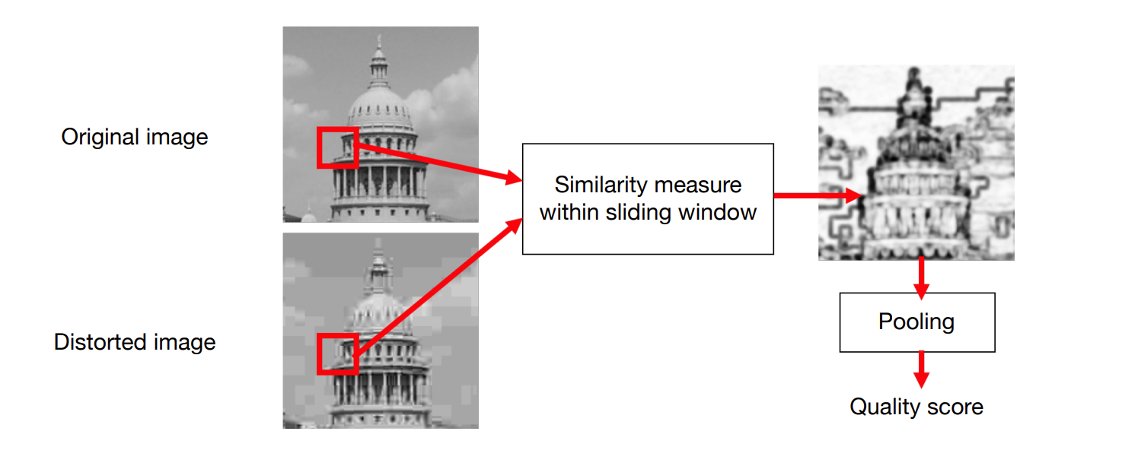
常用全参考算法
结构相似性（Structural Similarity，SSIM）
与传统的均方误差（MSE）和峰值信噪比（PSNR）方法不同，SSIM 更注重图像的结构信息，通过对图像的亮度、对比度和结构进行比较，得出两幅图像的相似度。
Wang Z, Bovik A C, Sheikh H R, et al. Image quality assessment: from error visibility to structural similarity[J]. IEEE transactions on image processing, 2004, 13(4): 600-612.

Slide 4
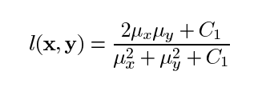





常用全参考算法
结构相似性（Structural Similarity，SSIM）
亮度比较（Luminance Comparison，l(x,y)）
对比度比较（Contrast Comparison，c(x,y)）
结构比较（Structure Comparison，s(x,y)）

Slide 5

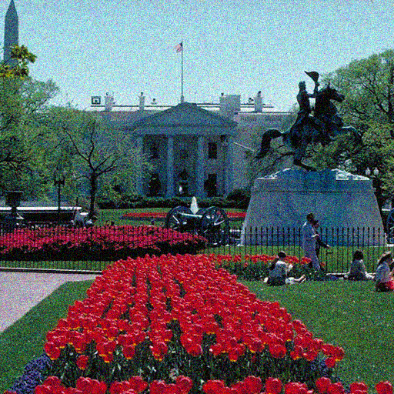
IQA作业
复现PSNR （5分）
SSIM探索 （15分）
理论SSIM公式直接计算完整参考图像与失真图像之间的全局结构相似性。但观察官方源码发现，SSIM的是基于滑动窗计算局部SSIM取平均得到的，请问为什么要这么做（5分）
SSIM代码复现：将滑动窗口大小设置为9，采用均值加权平均（10分）
SSIM源码参见：skimage.metrics.structural_similarity
计算全局SSIM
计算局部SSIM

Slide 6
IQA作业
ImageName | PSNR | SSIM
1600.AWGN.5.png | 50 | 0.99
提交要求：
质量分数：提交score.csv文件，第一列为图片名称，第二列为复现的PSNR分数，第三列为复现的SSIM分数（确保图片名称与分数的一一对应）
源代码：提交py文件，并指定第三方库和python版本以及一个sh脚本 (run.sh)
要求：直接通过在命令行输入指令: sh run.sh，直接得到score_test.csv文件（生成的score_test.csv应与score.csv完全相同，建议使用相对路径。请将给定的测试图片一并上传）
评分规则：
计算score_test.csv与标准质量分数（不提供）的PLCC、SROCC和MAE
PSNR复现得分为：(PLCC + SROCC) / 2 * 5
SSIM复现得分为：(PLCC + SROCC + (1 - MAE)) / 3 * 10

